Slide 1


简单
VISION PLAN
专注
笔记本键盘外观检测视觉方案（2D）
共创
共赢

Slide 2

01
项目描述
02
项目验证
目录
03
配置清单
04
逻辑流程
CONTENTS
05
评估结果&注意事项
06
售后服务

Slide 3

01
项目描述
●产品名称：笔记本键盘
●检测内容：按键缺失、错位、衣物、模糊、脏污
●产品材质：PBC
●产品颜色：白色,红色,蓝色
●检测区域(mm × mm)：440.0 * 120.0
●最大工作距离(mm)：600
●最小工作距离(mm)：200
●来料方式：传送带
●最小缺陷分辨要求(mm)：0.2
●检测节拍(pcs/min)：50
●检测时产品运动速度(m/s)：0
●工作距离(mm)：518
方案布局图

Slide 4

02
项目验证
参数名称 | 参数值
面阵相机型号 | MV-CH240-10TM
面阵相机类型 | 面阵相机
相机接口类型 | 10GigE
相机像素 | 5328 * 4000
镜头型号 | WWT121-04-98
镜头品牌 | coolens
镜头焦距 | 39.75mm
镜头接口 | C
A(工作距离) = 518mm, B(视野宽度) = 132mm, C(视野长度) = 242mm
视野图

Slide 5

02
项目验证
检测流程

Slide 6
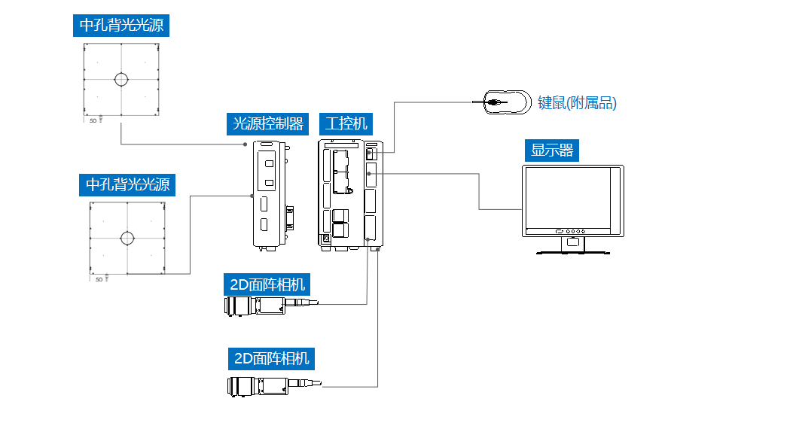
03
配置清单
系
统
构
成

Slide 7
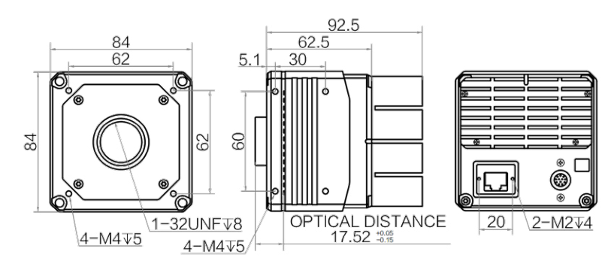
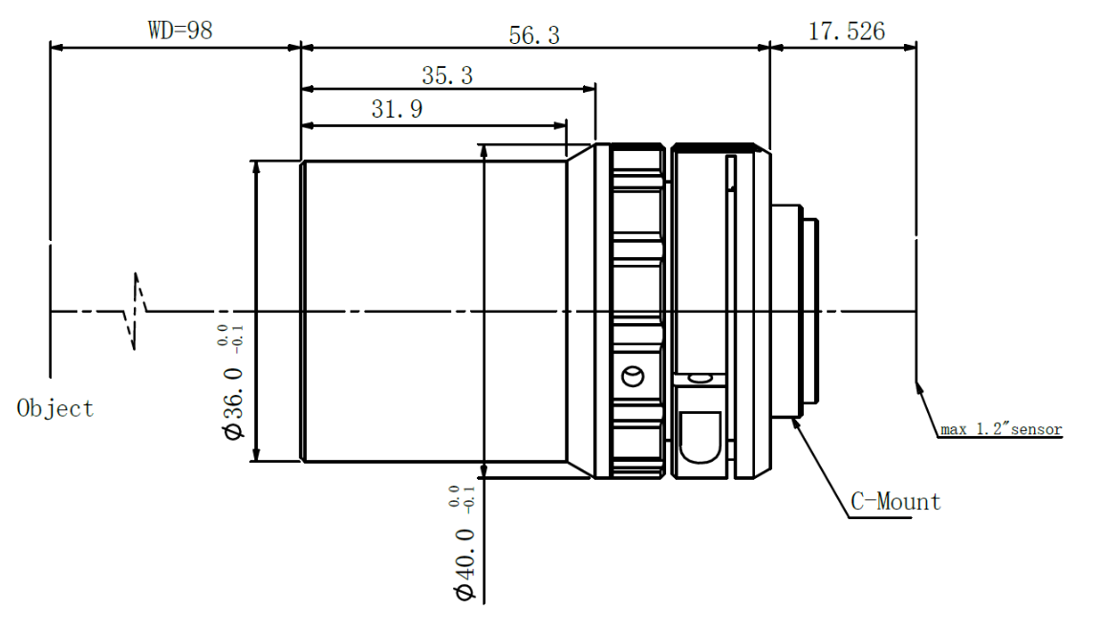
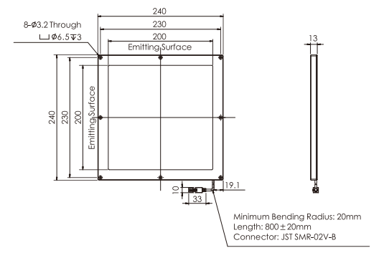
03
配置清单
相机尺寸图
镜头尺寸图
光源尺寸图

Slide 8
03
配置清单
序号 | 名称 | 型号 | 单位 | 数量 | 厂家
1 | 面阵相机 | MV-CH240-10TM | 台 | 2 | hikvision
2 | 镜头 | WWT121-04-98 | 个 | 2 | coolens
3 | 光源 | OPT-FC240 | 个 | 2 | OPT
4 | 工控机 | - | 台 | 1 | -
5 | 显示器 | - | 台 | 1 | -
6 | 软件 | MechMind-DLK | 套 | 1 | MechMind

Slide 9
04
逻辑流程
逻辑流程
├── 图像采集
│ └── 使用工业相机采集440*120mm检测区域的高分辨率图像（满足0.2mm缺陷分辨要求）
├── 预处理
│ ├── ROI截取：框选键盘核心区域排除边缘干扰
│ ├── 亮度/对比度调整：增强按键与底色（白/红/蓝）的对比度
│ └── 颜色校正：针对不同产品颜色（白/红/蓝）进行色彩空间转换
├── 按键缺失与错位检测
│ ├── 使用目标检测模块
│ │ ├── 创建"完整按键"和"缺失按键"两类标签
│ │ ├── 标注所有标准按键位置作为训练样本
│ │ └── 训练模型识别按键布局并检测缺失/错位
│ └── 使用实例分割模块（可选级联）
│ ├── 对每个按键进行像素级轮廓分割
│ └── 通过轮廓偏差判断错位程度
├── 表面缺陷检测
│ ├── 使用缺陷分割模块
│ │ ├── 标注典型缺陷样本（衣物残留、模糊区域、脏污）
│ │ ├── 应用全局掩膜排除非检测区域
│ │ └── 设置多类别缺陷判定规则
│ └── 使用非监督分割模块（辅助检测）
│ ├── 无需标注OK样本自动学习正常纹理

Slide 10
04
逻辑流程
│ └── 动态调整OK/NG阈值适应不同颜色产品
├── 结果处理
│ ├── 多模块结果融合：综合按键布局与表面缺陷判定最终结果
│ ├── 生成检测报告：包含缺陷类型、位置坐标、置信度
│ └── 输出NG/OK分类结果至下位机
└── 通信处理
└── 通过TCP/IP协议将检测结果实时传输至MES系统

Slide 11
05
评估结果&注意事项
05 评估结果 & 注意事项
现场环境
相机安装
物料一致性
暂无现场环境相关信息
暂无相机安装相关信息
暂无物料一致性相关信息

Slide 12

06
售后服务
该设备上线后使用初期，我们会派专人进行全程跟踪；
处理解决可能发生的设备异常；
对现场人员进行培训指导；
设备调试完成后：售后服务一年；
若客户提出设备升级需求，我们会及时为您提供升级新方案。

Slide 13





机器视觉方案提供商
0535-2162897
www.ytzrtx.com
image@ytzrtx.com
山东省烟台市经济技术开发区泰山路86号内1号

